Slide 1
游戏化个人管理Android App的设计与实现
答辩人：金晨 指导老师：赵丰年

Slide 2
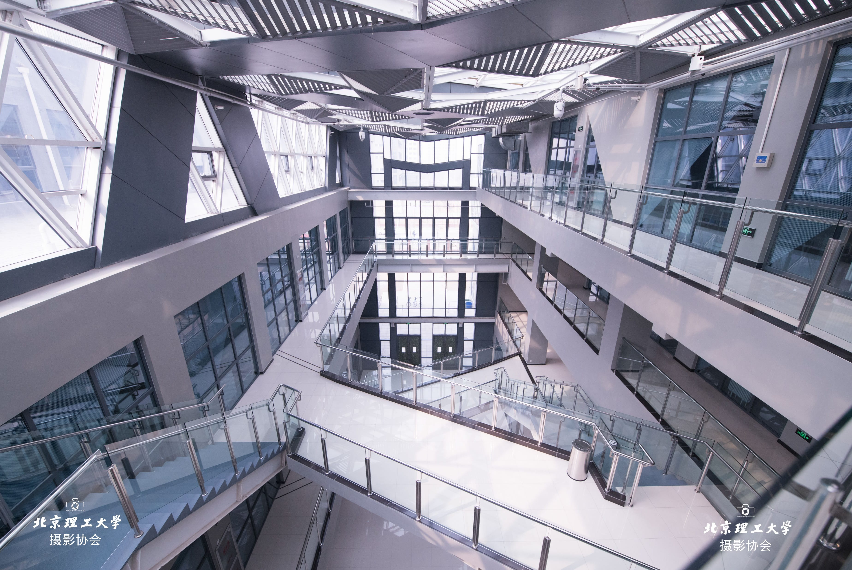
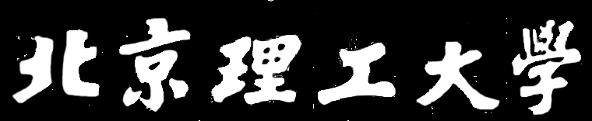



主要内容
课题任务
C
技术方案
目录
ONTENTS
技术关键
预期目标
研究进度

Slide 3
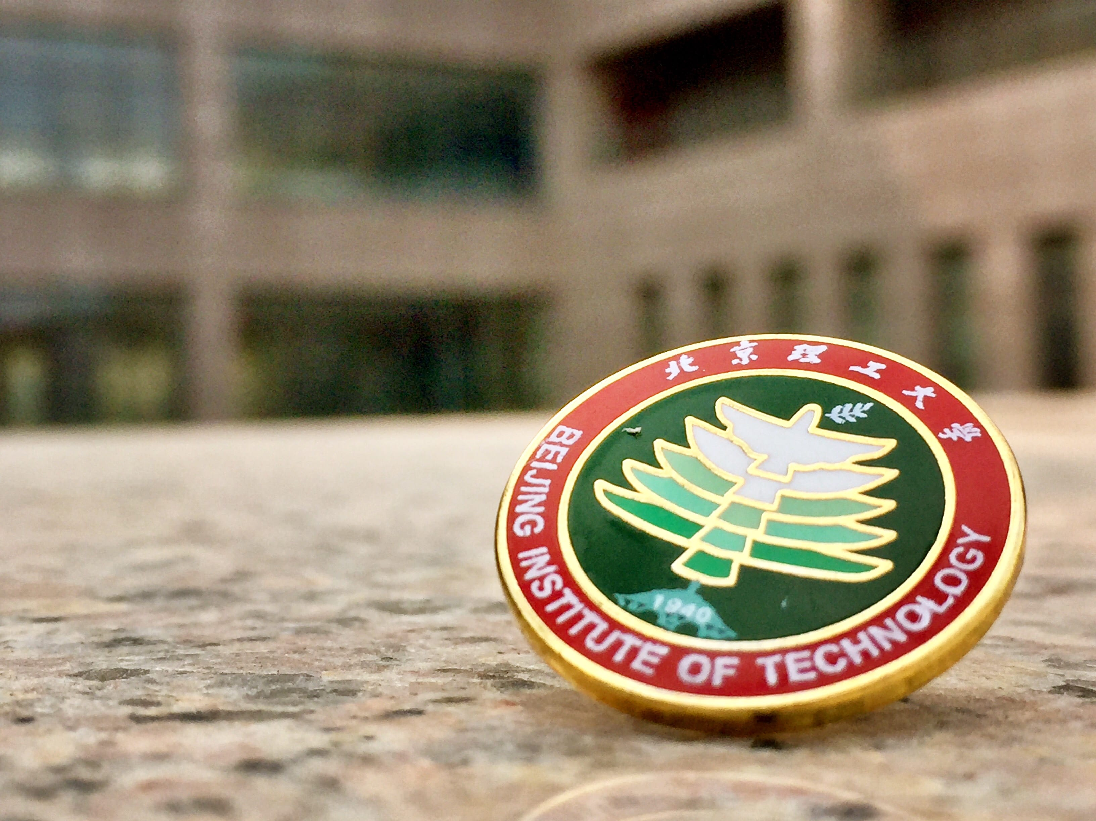
主要内容

Slide 4
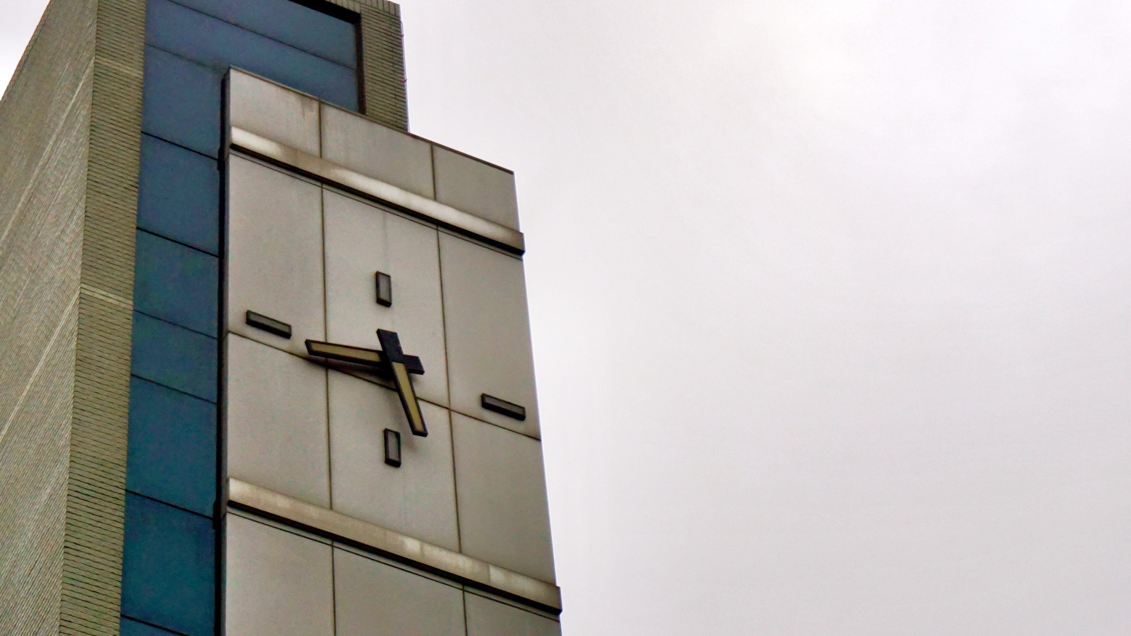

主要内容
游戏化
游戏化就是将游戏的思维和游戏的机制运用到其他的领域，来引导用户互动和使用的方法。本课题要求对游戏化的设计模式（例如任务系统、升级、关卡、社交联系、经验值、虚拟物品、排行榜等）和行为改变技术进行研究，总结游戏化和行为改变设计的要素和方法，然后开发一款运行于Android平台的游戏化个人管理App，提升用户体验的质量和工作效率。

Slide 5
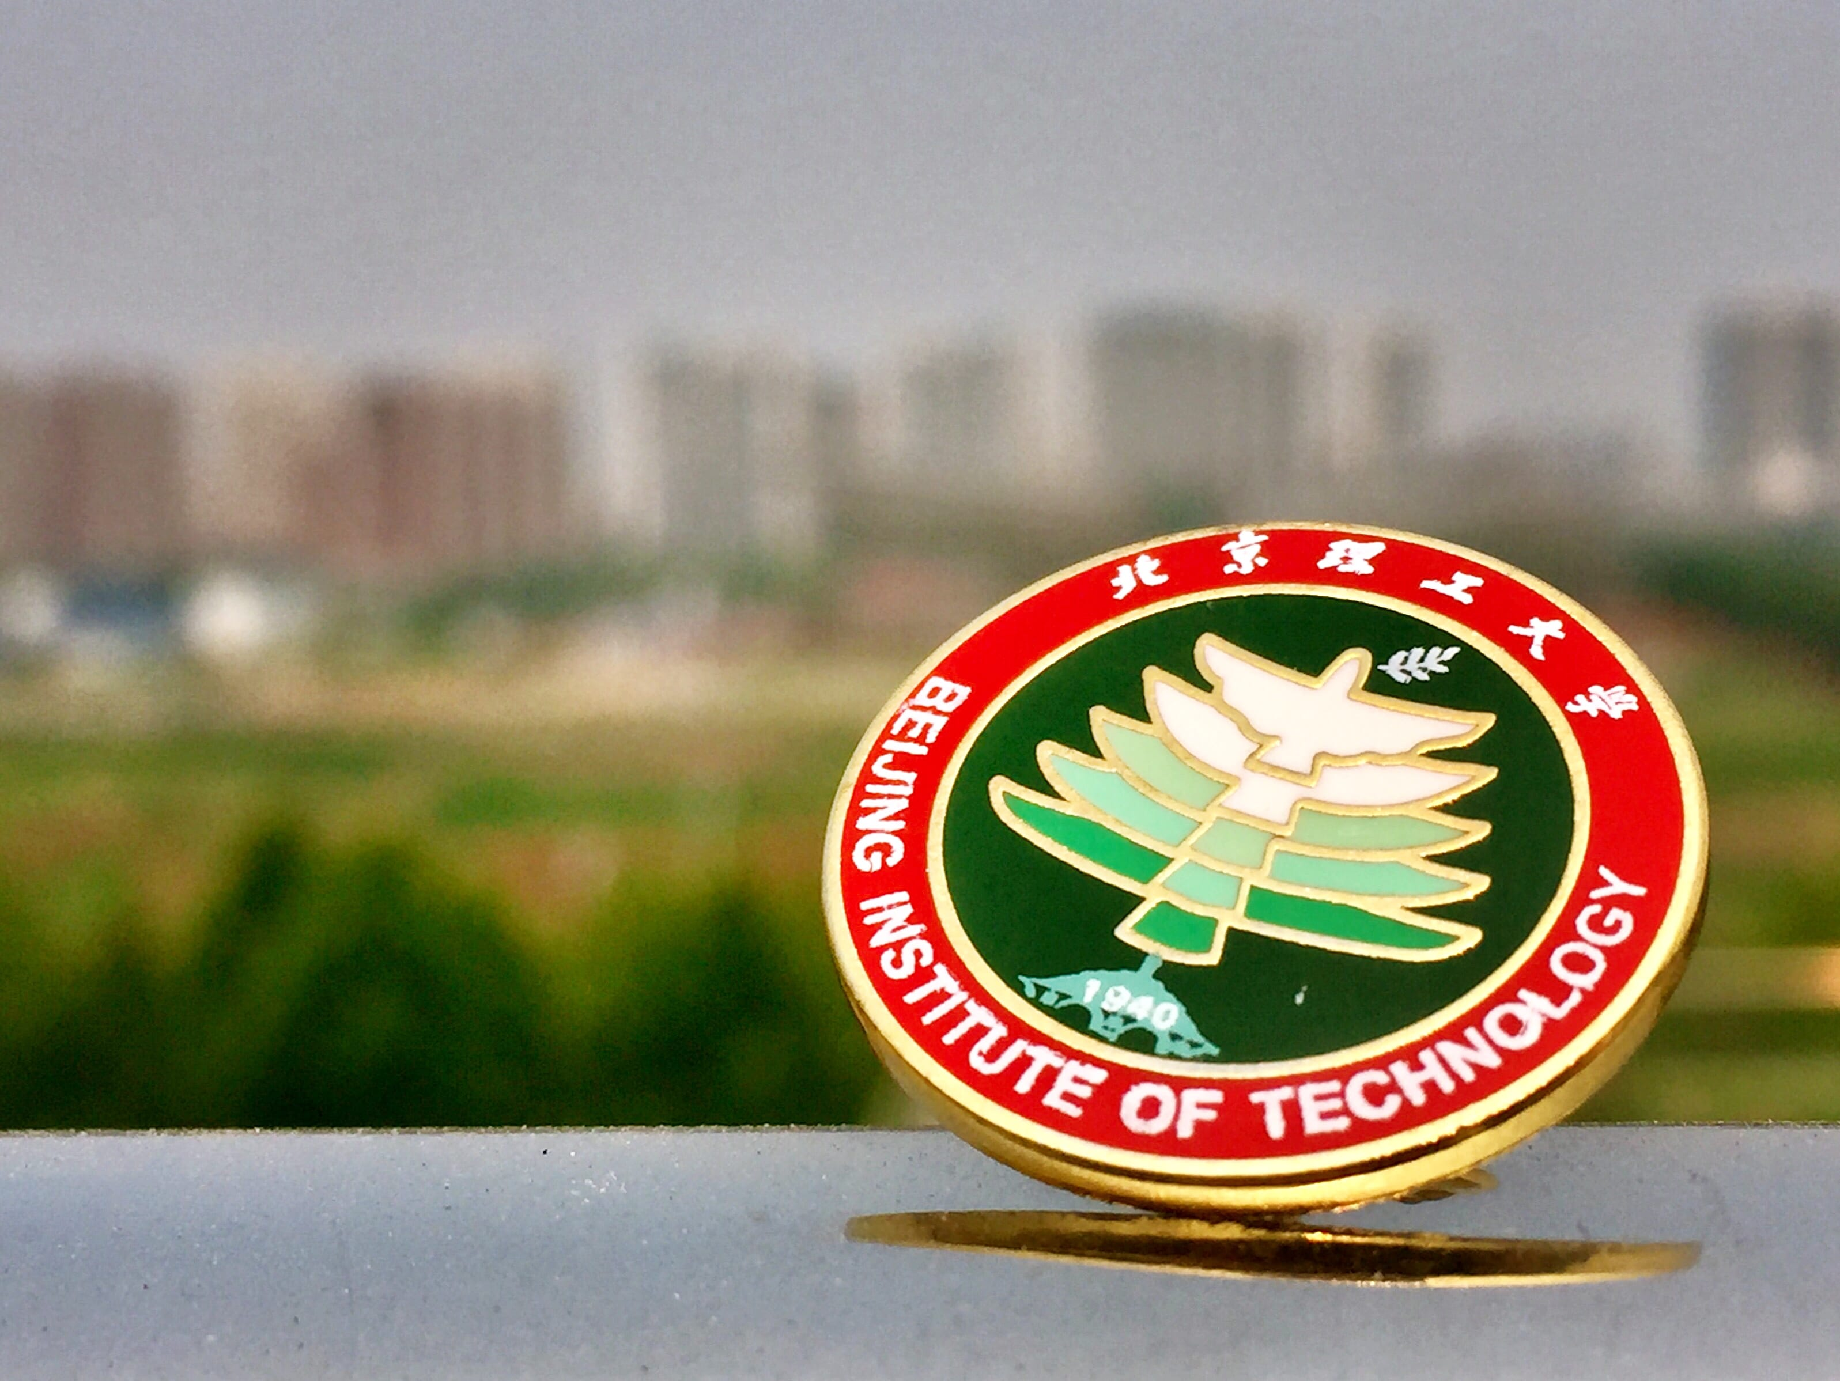
课题任务

Slide 6
选题依据
了解游戏化和行为改变相关应用领域背景知识，了解国内外行业标准、规范和技术发展趋势，理解其对环境以及社会可持续发展的影响，理解相关行业的政策和法律法规；
2. 在指导教师指导下阅读国内外文献和自学相关知识，并对游戏化、游戏化设计模式、行为改变技术进行研究和综述；
3. 参照Jiffy、Time Recording Pro、Get it Done、MiniProject等时间管理和任务管理app，设计一个游戏化的个人管理Android App，要求集成备忘录（things on my mind）、日历&提醒、今日待办、计划系统（年月周）、时间日志等功能，并包括核心游戏化机制（例如：积分、勋章、排行榜、升级、社交等）和部分非核心机制（例如：虚拟化身、虚拟物品等），同时要求实现数据的可视化展示；所完成的app应符合任务管理和目标管理的基本规律，能够应用于现实生活和工作场景；系统编码，实现app的开发；优化app视觉效果，进行可视化展示；对整个app进行测试；
4. 完成毕业设计论文并提交软件及相关文档；
5. 完成毕业论文英文资料翻译。

Slide 7
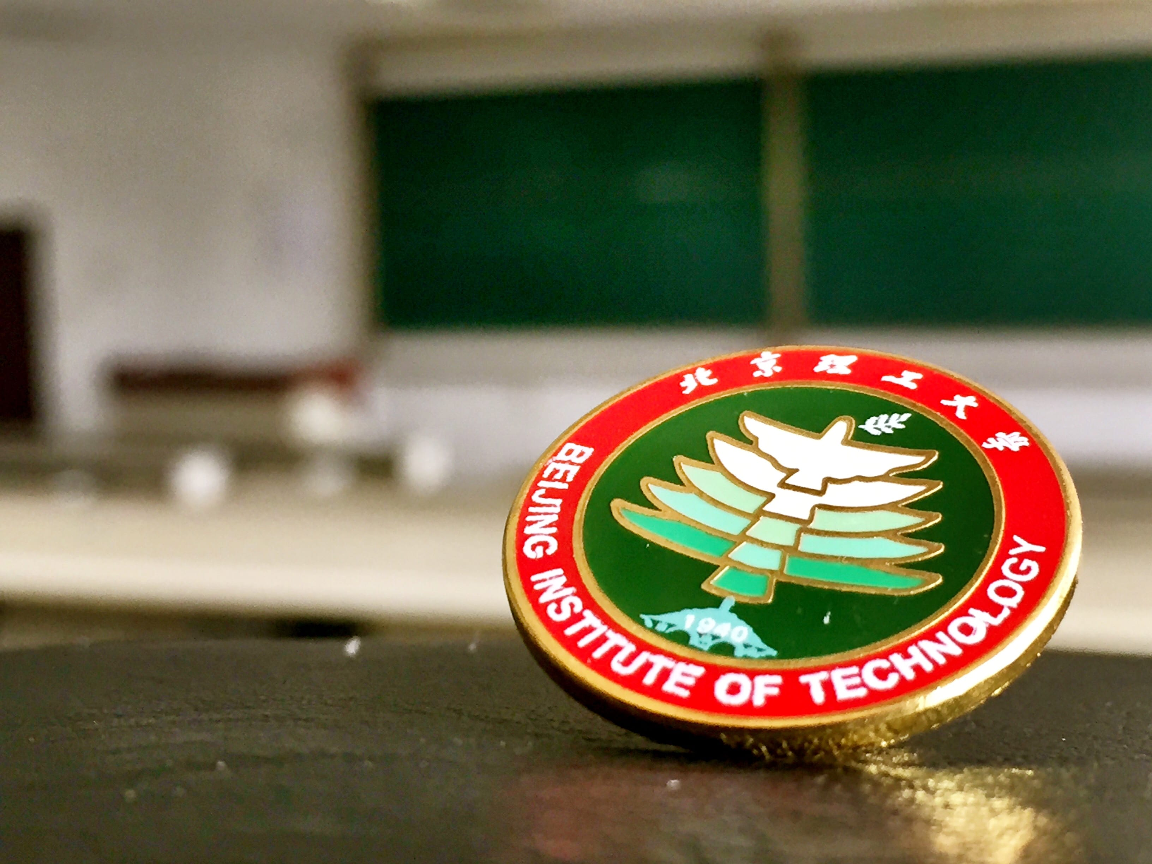
技术方案

Slide 8
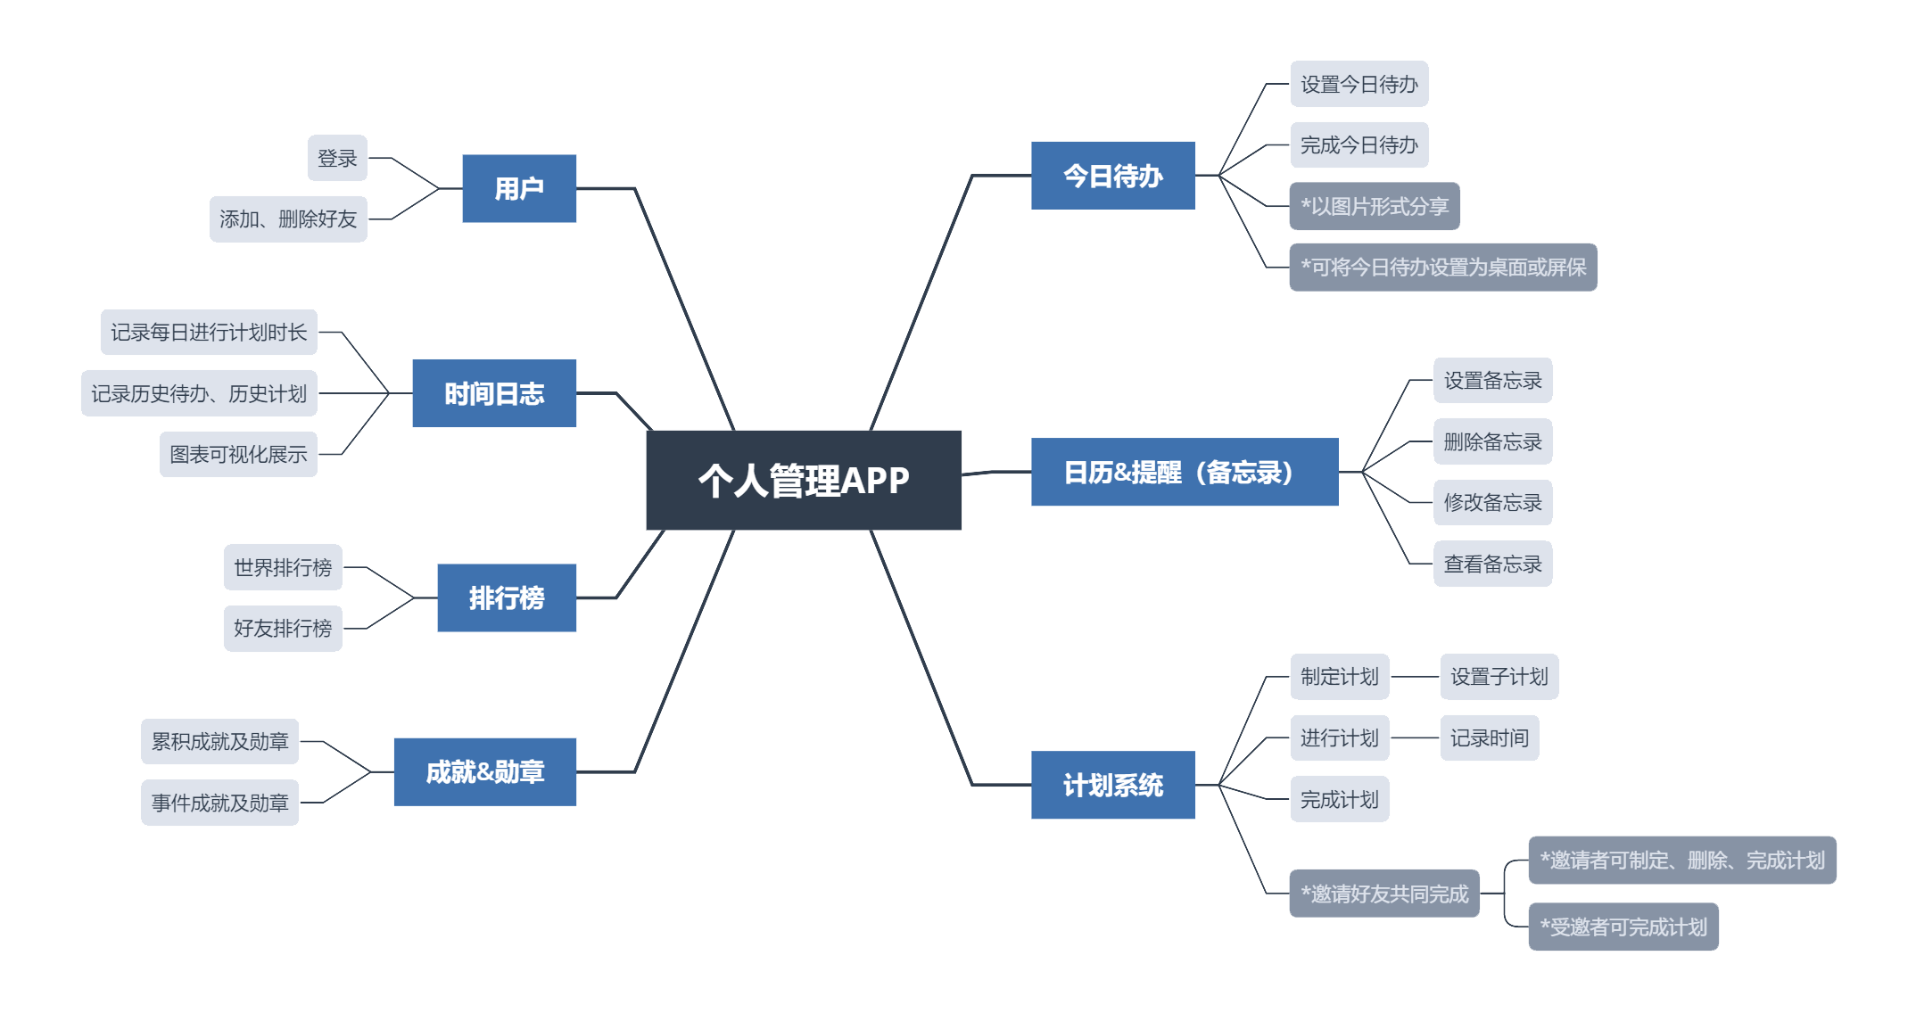
技术方案

Slide 9
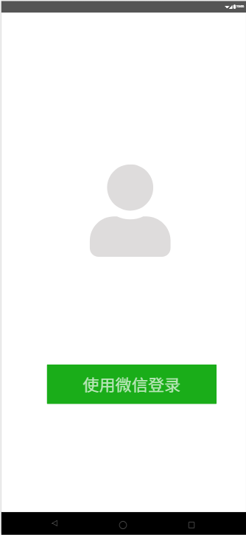
技术方案
用户
使用微信号登录
添加好友、删除好友

Slide 10
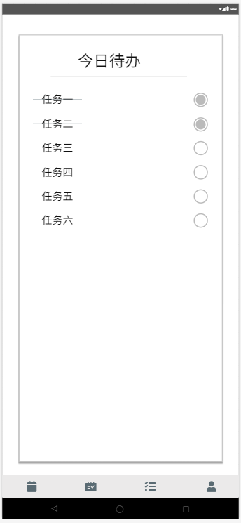
技术方案
今日待办
添加多条任务
完成任务
*设置屏保或桌面
*完成后分享

Slide 11
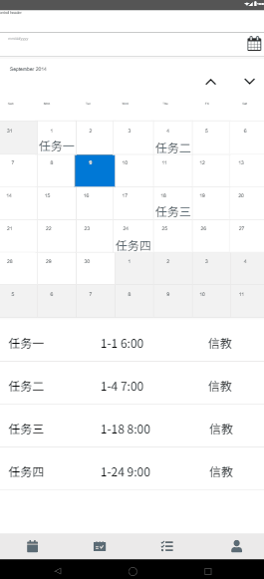
技术方案
日历&提醒（备忘录）
点击日期添加提醒
按列表查看

Slide 12
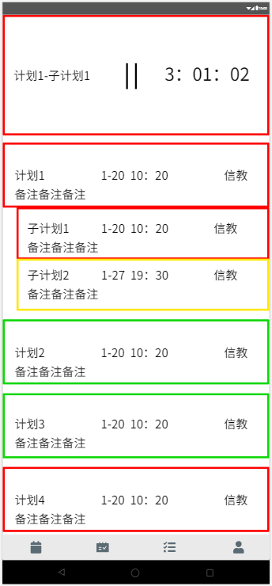
技术方案
计划系统
制定计划
添加子计划
进行计划时并记时
完成计划
*邀请好友共同完成，仅邀请者可添加、删除计划，所有用户均可完成子计划

Slide 13
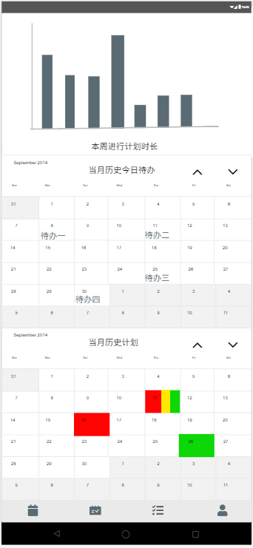
技术方案
时间日志
每日进行计划时长
历史待办、历史计划

Slide 14
技术方案
排行榜
成就&勋章
世界排行榜
好友排行榜
以进行计划时长排名，展示前20名和用户排名
累积成就：完成今日待办日期、进行计划时长
事件成就：连续完成今日待办日期、单日计划时长、今日待办完成计划数量

Slide 15
主要问题及技术关键

Slide 16

主要问题及技术关键
前端
云存储
交互
不同屏幕自适应
用户数据可视化
H5+android混合开发
数据库设计
数据部署云端
多用户异步交互
数据更新

Slide 17
预期目标

Slide 18
预期目标
预期目标
1. 研究游戏化、行为改变，调研并初步设计游戏化个人管理app
2. 总结游戏化app方法和设计模式，完成详细设计
3. 根据设计，编码实现
4. 对app进行测试和优化
5. 完成毕业论文及相关文档
6.完成毕业设计外文翻译

Slide 19
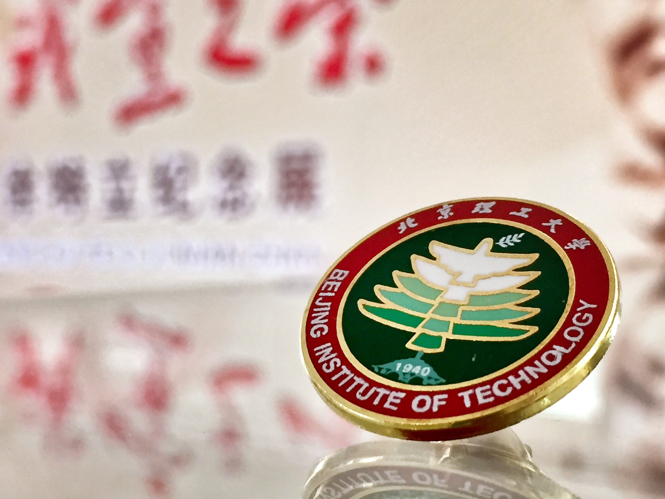
研究进度

Slide 20
研究结果
时间 | 安排
2019年12月30日 ~2020年3月8日 | 研究游戏化、行为改变和Android app的开发方法，完成题目调研及开题工作。
2020年3月9日 ~3月22日 | 总结游戏化app开发方法和设计模式。
2020年3月23日 ~5月17日 | 设计游戏化个人管理app，软件开发与实现。
2020年5月18日 ~5月31日 | 游戏化任务管理app的测试与优化。
2020年6月1日 ~6月7日 | 完成毕业论文，提交软件及相关文档.

Slide 21
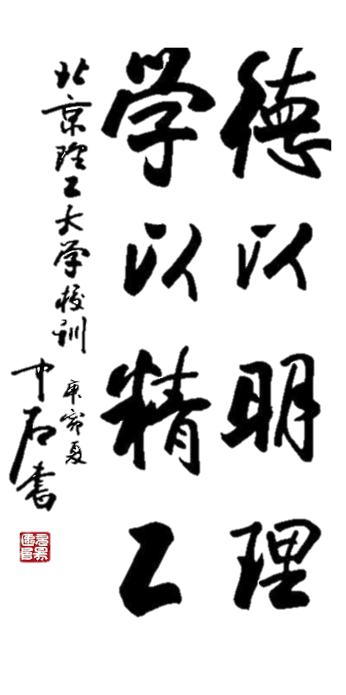
谢谢各位老师
敬请批评指正
答辩人：金晨 指导老师：赵丰年

